Slide 1

C# pagrindai

Slide 2
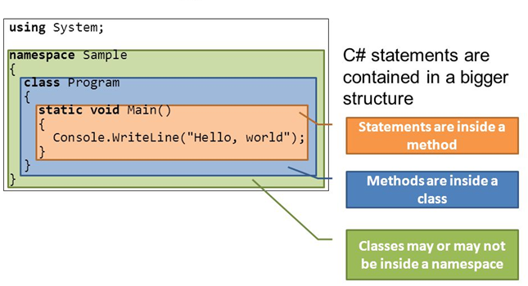
C# programos struktūra

Slide 3
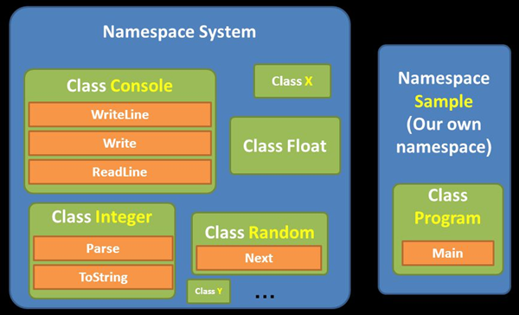
C# programos struktūra

Slide 4
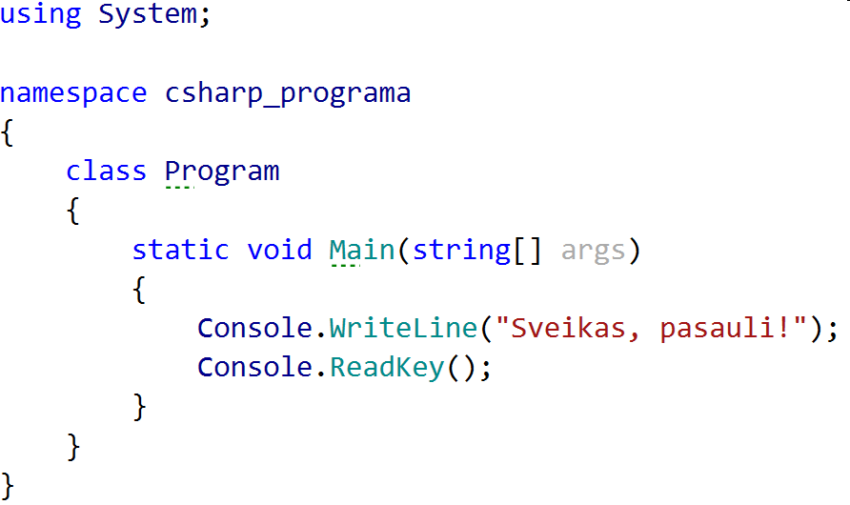
Paprasčiausia C# programa

Slide 5
Iš ko sudaryta programa?
Iš duomenų (kintamieji, objektai) ir algoritmų (funkcijos).

Slide 6
Kintamieji
Variables

Slide 7
Kas yra kintamieji?
Kiekvieną kintamąjį galima laikyti kaip atskirą duomenų vienetą.
Duomenys gali būti įvairūs skaičiai, raidės, simboliai, žodžiai, tekstai ir t.t.
Kaip ir realiame pasaulyje matome įvairius objektus ir jų savybes (pavyzdžiui, mašina, o apie ją galima pasakyti jos markę, modelį, spalvą, kėbulo tipą ir t.t.), taip ir kintamieji yra skirti saugoti tokiems ar panašiems duomenims).

Slide 8
Pagrindiniai kintamųjų tipai
KINTAMOJO TIPAS | APIBŪDINIMAS | PAVYZDINĖ REIKŠMĖ
int | sveikasis skaičius | 4
float | skaičius per kablelį | 8.65794248
double | skaičius per kablelį, 2x tikslesnis už float | 6.52927626254954366
char | raidė, simbolis | ‘n’
string | keli simboliai, žodis, tekstas | “pastatas”
bool | tiesa/netiesa, tik true arba false | true

Slide 9
Užduotis žodžiu
Atsakykite su kokiu kintamojo tipu saugotumėte šiuos duomenis apie studentą, pateikite duomenų pavyzdį, bei kokias kabutes reiktų dėti aprašant reikšmę, jei reiktų kabučių:
Vardas;
Pavardė;
Amžius;
Ūgis;
Svoris;
Aukštoji mokykla;
Akademinės grupės kodas;
Kursas;
Studijų programos pavadinimas;
Atsiskaitytų kreditų skaičius;

Slide 10
Sintaksė
var pavadinimas = reikšmė;
var - tai automatiškai parenkamas kintamojo tipas, tačiau vietoj var galima rašyti iškart reikiamą kintamojo tipą (int, float, double, char, string, bool…).
pavadinimas - tai kintamojo pavadinimas, kurį naudosite kai programoje norėsite pasieksi šio kintamojo saugomą reišmę.
reikšmė - ką saugo kintamasis, tai gali būti jau koks nors egzistuojantis skaičius, simbolis, tekstas ar pan.

Slide 11
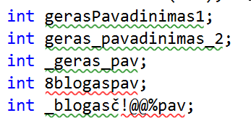
Kintamųjų pavadinimai
Yra šios taisyklės aprašant kintamojo pavadinimą:
Pavadinime galima naudoti tik raides (mažąsias ir didžiąsias), skaičius ir apatinius brūkšniukus.
Pavadinimas gali prasidėti tik apatiniu brūkšniuku arba raide.

Slide 12
Užduotis
Susikurkite C# programą, kurioje aprašykite praeitos užduoties kintamuosius kode.
Vardas;
Pavardė;
Amžius;
Ūgis;
Svoris;
Aukštoji mokykla;
Akademinės grupės kodas;
Kursas;
Studijų programos pavadinimas;
Atsiskaitytų kreditų skaičius;

Slide 13
Informacijos išvedimas į konsolę
Console.Write(); ir Console.WriteLine();

Slide 14
WriteLine ir Write
Write - išveda tekstą į konsolės langą.
WriteLine - išveda tekstą į konsolės langą ir pereina į kitą eilutę.

Slide 15
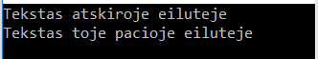
Paprasto teksto išvedimas
Console.WriteLine("Tekstas atskiroje eilutėje");
Console.Write("Tekstas toje ");
Console.WriteLine("pačioje eilutėje");

Slide 16

Kintamojo išvedimas į ekraną
var vardas = "Jonas";
Console.WriteLine(vardas);

Slide 17

Sudėtingesnis (jungtinis) išvedimas
var vardas = "Jonas";
Console.WriteLine("Studento vardas: " + vardas);

Slide 18
Dar vienas sudėtingo išvedimo būdas
var a = 10;
var b = 20;
Console.WriteLine("a = {0}, b = {1}", a, b);

Slide 19

Nauja eilutė viduryje išvedimo
var a = 5;
var b = 3;
Console.WriteLine("Skaičius a = {0}\nSkaičius b = {1}", a, b);

Slide 20

Užduotis 1
Išveskite į konsolę tekstą, suformatuota taip kaip matoma paveiksliuke.

Slide 21
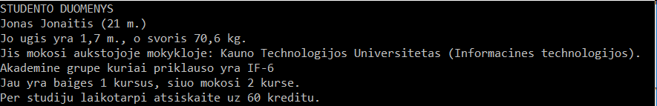
Užduotis 2
Išveskite turimus kintamuosius taip, kad gautumėte panašų vaizdą:

Slide 22
Informacijos įvedimas į programą
Console.Read(); ir Console.ReadKey(); ir Console.ReadLine();

Slide 23
Teksto įvedimas
Console.WriteLine("Įveskite teksto eilutę");
var tekstas = Console.ReadLine();
Console.WriteLine("Įvestas tekstas = " + tekstas);

Slide 24

Sveikojo skaičiaus įvedimas
Console.WriteLine("Įveskite sveikąjį skaičių");
var skaicius = Convert.ToInt32(Console.ReadLine());
Console.WriteLine("Įvestas skaičius = " + skaicius);

Slide 25

Skaičiaus per kablelį įvedimas
Console.WriteLine("Įveskite skaičių per kablelį");
var skaicius = Convert.ToDouble(Console.ReadLine());
Console.WriteLine("Įvestas skaičius = " + skaicius);

Slide 26


Raidės įvedimas
Console.WriteLine("Įveskite raidę");
var raide = Convert.ToChar(Console.Read());
//kitas būdas:
//var raide = Convert.ToChar(Console.ReadKey().KeyChar);
Console.WriteLine("Įvesta raidė = " + raide);

Slide 27

Užduotis 1
Įveskite į konsolę pasirinktą žodį ar sakinį ir tai išveskite į ekraną.

Slide 28
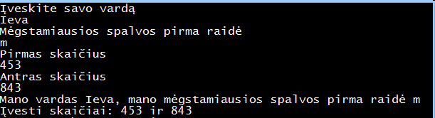
Užduotis 2
Įveskite į programą savo vardą, mėgstamiausios spalvos pirmą raidę ir du bet kokius skaičius.
Įvestus duomenis išveskite į ekraną, suformatuokite kaip norite.

Slide 29
Aritmetiniai veiksmai
Arithmetic operations

Slide 30
Aritmetiniai veiksmai
Skaičiavimuose gali prireikti visokių aritmetinių veiksmų (sudėtis, atimtis, daugyba ir dalyba), tai galima laisvai naudoti ir programavime.
Aritmetinius veiksmus galite panaudoti bet kur kur prireikia (įrašant naujas kintamųjų reikšmes ir jas iškart apskaičiuojant, išvedime, patikrinimo sąlygose ar pan.).
Aritmetiniai veiksmai vykdomi ta eilės tvarka kaip apibrėžta matematikoje (daugyba, dalyba, sudėtis, atimtis).
Jeigu reikia pabrėžti veiksmų eiliškumą, ar jį pakeisti nuo standartinio, galima naudoti skliaustus.

Slide 31
Aritmetiniai veiksmai prie kintamųjų
var a = 10;
var b = 15;
var c = a + b; // 25
var d = a - b; // -5
var e = a * b; // 150
var f = a / b; // 0
var g = (double)a / b; // 0,666…
var i = a % b; // liekana

Slide 32
Aritmetiniai veiksmai išvedime
var a = 10;
var b = 15;
Console.WriteLine(a + b);
Console.WriteLine(a - b);
Console.WriteLine(a * b);
Console.WriteLine(a / b);
Console.WriteLine((double)a / b);
Console.WriteLine(a % b);

Slide 33
Pavyzdys
var a = 15;
var b = 20;
var suma = a + b;
Console.WriteLine("{0} + {1} = {2}", a, b, suma);

Slide 34

Užduotis
Suskaičiuokite ir išveskite prieš tai įvestų dviejų skaičių sumą, skirtumą, sandaugą ir dalmenį. Galite skaičiuoti į naujai sukurtus kintamuosius ir tada juos panaudoti išvedime, arba galite skaičiuoti iškart išvedime.
Išvedant atsakymus būtina išvesti pačius skaičius ir atliekamą veiksmą.

Slide 35
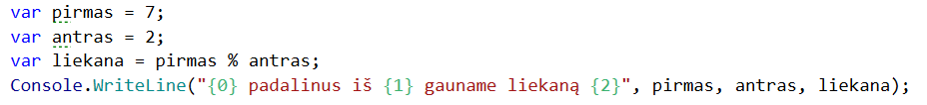
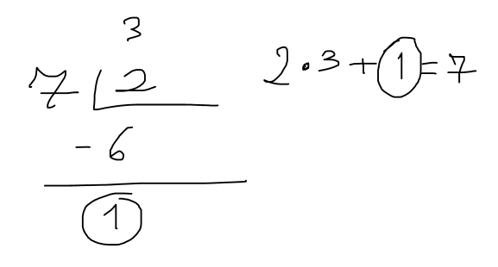
Liekana

Slide 36
Trumpesnė sintaksė
Originalus veiksmas | Trumpesnė sintaksė
var pavad = pavad + 5; | var pavad += 5;
var pavad = pavad - 5; | var pavad -= 5;
var pavad = pavad * 5; | var pavad *= 5;
var pavad = pavad / 5; | var pavad /= 5;

Slide 37
Patikrinimo sąlyga if
if statement

Slide 38
Kam naudojama if sąlyga?
If sąlyga skirta norint ką nors palyginti tarpusavyje.
Ji gali palyginti skaičius, raides, tekstus ar pan.
Kai sąlyga yra teisinga tuomet yra vykdomas nurodytas kodas, kai sąlyga yra neteisinga - nėra vykdomas kodas, arba vykdomas kitoks.

Slide 39
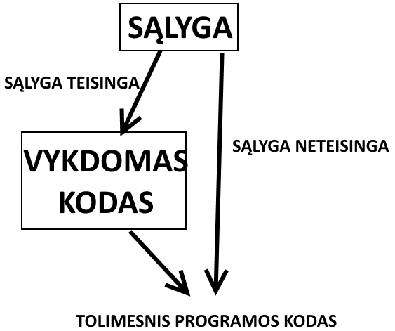
If sąlygos veikimas

Slide 40
Sintaksė
if (sąlyga)
{
// vykdomas kodas
}

Slide 41
Palyginimo operatoriai
Operatorius | Paaiškinimas
> | daugiau
< | mažiau
>= | daugiau arba lygu
<= | mažiau arba lygu
== | lygu
!= | nelygu

Slide 42
Pavyzdys
if (5 > 3)
{
Console.WriteLine("5 yra daugiau už 3");
}

Slide 43
Pagalvokite
Turite du skaičius. Kaip reiktų išsiaiškinti kuris skaičius yra didžiausias iš šių dviejų skaičių? Pasakykite visus atliekamus veiksmus žodžiu.

Slide 44
Užduotis 1
Parašykite if sąlyga, kuri patikrintų ar pirmasis skaičius yra didesnis už antrąjį. Tiesos atveju turi išvesti, kad pirmasis skaičius buvo didesnis už antrąjį ir išvestų pirmojo skaičiaus reikšmę.
Parašykite if sąlyga, kuri patikrintų ar antrasis skaičius yra didesnis už pirmąjį. Tiesos atveju turi išvesti, kad antrasis skaičius buvo didesnis už pirmąjį ir išvestų antrojo skaičiaus reikšmę.
Parašykite if, kuris patikrintų ar šie skaičiai yra lygūs tarpusavyje (vienodi), tiesos atveju išvestų, kad šie skaičiai yra lygūs.

Slide 45
Užduotis 2
Parašykite if sąlygą, kuri patikrintų ar turimas skaičius yra lyginis, t.y. ar dalinasi iš dviejų (ar liekana lygi 0).

Slide 46
else if
Vienoje if sąlygoje galima patikrinti daugiau nei vieną dalyką. Praeitoje užduotyje rašėte tris atskiras if sąlygas, tačiau galima visus tuos patikrinimus apjungti į vieną bendrą if.
Tokiu atveju būtų išvedamas pačios pirmosios teisingos sąlygos kodas.
Galima naudoti tiek else if dalių, kiek reikia.

Slide 47
else if sintaksė
if (salyga)
{
// pirmos sąlygos kodas
}
else if (salyga2)
{
// antros sąlygos kodas
}

Slide 48
else if pavyzdys
var a = 5;
var b = 3;
if (a > b)
{
Console.WriteLine("Pirmas skaičius didesnis " + a);
}
else if (a < b)
{
Console.WriteLine("Antras skaičius didesnis " + b);
}

Slide 49
Užduotis
Aprašykite paprastą if sąlygą, kuri patikrintų ar studento amžius yra didesnis nei pirmasis skaičius. Išveskite atitinkamą tekstą jei tai tiesa.
Pridėkite else if dalį, kuri patikrintų ar studento amžius yra didesnis nei antrasis skaičius. Išveskite atitinkamą tekstą jei tai tiesa.

Slide 50
else
Kartais nei viena sąlyga neatitinka ir nebūna galimybės patikrinti visų galimų sąlygos variacijų, todėl su else dalimi galima įvykdyti kodą, kuris vykdomas tik tuomet kai niekas netinka.
Else dalyje galima:
išvesti klaidos pranešimą;
leisti vartotojui atlikti tuos pačius kelis prieš tai vykdytus veiksmus;
įrašyti klaidą į “log’us”;
ar bet ką kitą;

Slide 51
else dalies sintaksė
if (sąlyga)
{
// kodas kai sąlyga teisinga
}
else
{
// kodas kai jokia sąlyga nėra teisinga
}

Slide 52
else dalies pavyzdys
if (5 > 3)
{
Console.WriteLine("Pirmas skaičius didesnis”);
}
else
{
Console.WriteLine("Nėra teisingos sąlygos");
}

Slide 53
Pilnos if sąlygos sintaksė
if (sąlyga)
{
// kodas kai pirma sąlyga teisinga
}
else if (sąlyga)
{
// kodas kai antra sąlyga teisinga
}
else
{
// kodas kai jokia sąlyga nėra teisinga
}

Slide 54
Užduotis
Prie paskutinės turimos if sąlygos prijunkite else dalį, kuri reikštų, kad studento amžius nėra didesnis nei už vieną skaičių. Išveskite atitinkamą tekstą.

Slide 55
Patikrinimo operatoriai
Operatorius | Paaiškinimas | Pavyzdys
&& | IR | a > b && a > c
|| | ARBA | a > b || a > c

Slide 56
Pavyzdys su patikrinimo operatoriais (1)
var skaicius = 14;
if (skaicius > 0 && skaicius <= 100)
{
Console.WriteLine("Skaičius patenka į [1-100]");
}

Slide 57
Pavyzdys su patikrinimo operatoriais (2)
var skaicius = 10;
if (skaicius == 3 || skaicius > 100)
{
Console.WriteLine("skaičius lygus 3 arba yra didesnis už 100");
}

Slide 58
Pagalvokite
Jeigu turėtumėte tris skaičius, kokius veiksmus reiktų atlikti, kad išsiaiškinti, kuris skaičius yra didžiausias?

Slide 59
Užduotis
Susikurkite tris skaičių kintamuosius į kuriuos vartotojas pats įvestų reikšmes.
Parašykite tokią if sąlygą, kuri išsiaiškintų kuris skaičius yra didžiausias.

Slide 60
Užduotis
Susikurti visus reikiamus kintamuosius ir priskirti jiems norimas reikšmes.
Sukurti šias sudėtingas if sąlygas:
ar pirmas skaičius didesnis už antrą skaičių ir yra mažesnis už 100;
ar antras skaičius yra didesnis už 0 ir didesnis už pirmąjį skaičių;
ar pirmas skaičius yra didesnis už antrąjį ir didesnis už trečiąjį skaičių arba teigiamas (didesnis už 0);
ar trečias skaičius patenka į rėžius [5-10] (>= ir <=) arba yra didesnis už pirmąjį skaičių arba yra didesnis už antrąjį skaičių;

Slide 61
Patikrinimo sąlyga switch
switch statement

Slide 62
Apie switch
Switch sąlyga skirta patikrinti vieną kintamąjį ir išsiaiškinti koks jis yra.

Slide 63
Switch sintaksė
switch (kintamasis)
{
case reiksme1:
// kodas kai kintamasisyra lygus reiksme1
break;
case reiksme2:
// kodas kai kintamasisyra lygus reiksme2
break;
}

Slide 64
Apie switch
Switch sąlyga priėma tik vieną kintamąjį arba iškart įrašomą reikšmę.
Tikrinamas vyksta per case atvejus, kurių kiekvienas žiūri ar to kintamojo reikšmė yra lygi tam kas parašyta prie case atvejo.
Case atvejų galima naudoti tiek kiek reikia, nėra apribojimų.
Kai randama teisinga sąlyga vykdomas tas kodas esantis tarp teisingo case ir break; eilutės.
Radus atitikimą, nebėra prasmės ieškoti toliau, todėl case pabaigoje būtinas break; kuris nutraukia switch paiešką.

Slide 65
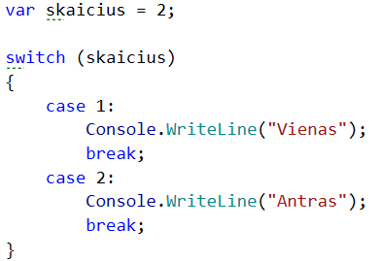
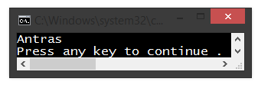
Switch pavyzdys

Slide 66
Užduotis
Vartotojas įrašo tris skaičius
- programa patikrina ar pirmas skaičius yra 1, jei taip išveda visų trijų skaičių sumą;
- programa patikrina ar pirmas skaičius yra 2, jei taip išveda pirmo ir trečio skaičių skirtumą;
- programa patikrina ar pirmas skaičius yra 3, jei taip išveda antro ir trečio skaičių sandaugą;

Slide 67
Default atvejis
Default atvejis yra tas pats kas else dalis if sąlygoje. Jis yra vykdomas tuomet kai jokia sąlyga nepasiteisina, tačiau vistiek reikia kokio nors funkcionalumo.

Slide 68
switch su default sintaksė
switch (kintamasis)
{
case reiksme:
// kodas kintamasis lygus reiksme
break;
default:
// kodas kai jokia sąlyga neatitinka
break;
}

Slide 69
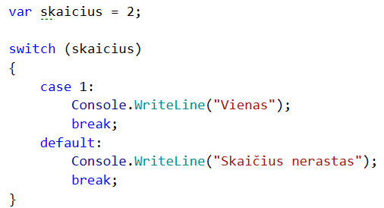
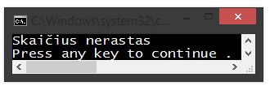
Switch su default pavyzdys

Slide 70
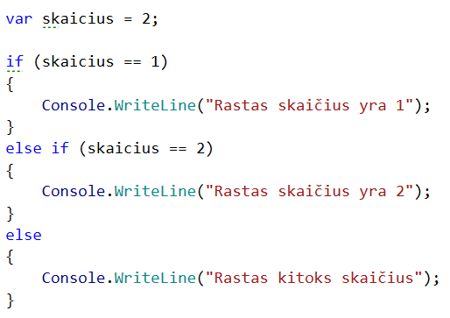
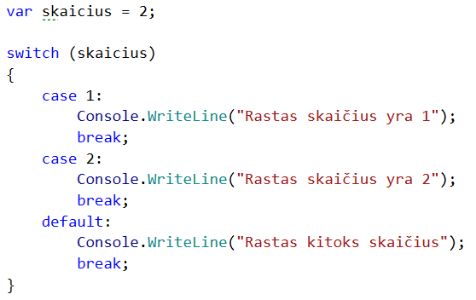
If prieš switch - pavyzdys 1

Slide 71
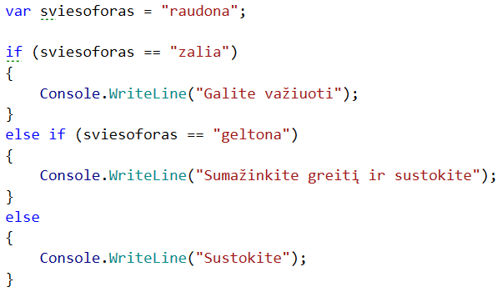
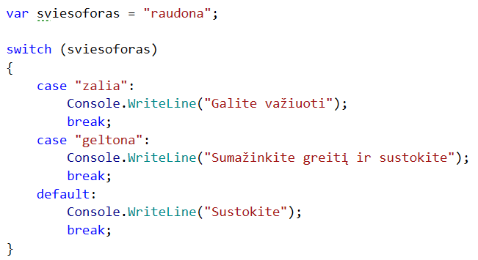
If prieš switch - pavyzdys 2

Slide 72
Užduotis
Padaryti, kad žmogus galėtų pasirinkti norimą punktą ir programa tą pasirinkimą išvestų į ekraną.
Padarykite šiuos pasirinkimus vartotojui:
1 - limonadas
2 - arbata
3 - kakava
4 - kava
5 - nieko
Vartotojui įvedus pasirinkimą, jį išveskite į ekraną su prierašu "Jūs pasirinkote". Pavyzdžiui "Jūs pasirinkote kakavą.".
Vartotojui įvedus blogą pasirinkimą, išveskite į ekraną "blogai įvestas pasirinkimas".

Slide 73
Tarpinė užduotis
Suskaičiuoti kiek duonos kepalų kepykla sugebės iškepti per dieną. Bei suskaičiuoti kiek iš jų uždirbs pelno.
Vartotojo įvedama informacija:
Kiek darbuotojas gali iškepti kepalų per valandą.
Kiek darbuotojų turi kepykla.
Vieno kepalo savikaina.
Vieno kepalo pardavimo kaina.
Iš anksto žinoma informacija:
Darbo valandų per dieną 8 val.
Suskaičiuoti kiek kepykla per vieną darbo dieną spės iškepti duonos kepalų.
Apskaičiuoti visų kepalų savikainą, gautas pajamas pardavus ir iš to gauto pelno dalį.
Visą apskaičiuotą informaciją išvesti į ekraną.

Slide 74
Ciklai
loops

Slide 75
Apie ciklus
Ciklai naudojami kai norima atlikti tą patį veiksmą daug kartų. Pavyzdžiui išvesti į kiekvieną atskirą eilutę vis didesnį skaičių, taip išvedant skaičius nuo 0 iki pavyzdžiui 100.
Yra keli skirtingi ciklai. Rinktis kada kurį naudoti turi programuotojas, tačiau nėra griežtai apibrėžta, kad tam tikroms užduotims galima naudoti tik kažkurį vieną ciklą, tačiau yra patogumo klausimas - su kuriuo ciklu patogiau atlikti tam tikrą užduotį tą ciklą ir reiktų panaudoti.

Slide 76
Ciklas for
for loop

Slide 77
Ciklas for
Šis ciklas dažniausiai naudojamas kai yra žinoma kiek tiksliai kartų reikia kartoti tą patį veiksmą.

Slide 78
For sintaksė
for (kintamasis; sąlyga; operacija)
{
// ciklo kodas
}

Slide 79
For pavyzdys 1
for (var i = 0; i < 10; i++)
{
Console.WriteLine(i);
}

Slide 80

For pavyzdys 2
for (int i = 5; i <= 50; i+=5)
{
Console.WriteLine(i);
}

Slide 81
Užduotis 1
Parašyti for ciklą, kuris išvestų kas trečią skaičių, pradedant nuo 0 iki 20.
Išvedimo pavyzdys: 0, 3, 6, 9, 12, 15, 18
Programą parašyti dviem būdais:
Pirmasis būdas, kai ciklas eina pro kiekvieną skaičių (0, 1, 2, 3, 4, 5...) ir cikle su if sąlyga tikrina ar tas skaičius dalinasi iš 3, jei taip tada išveda į ekraną.
Antrasis būdas, kai pats ciklas eina pro kas trečią skaičių (0, 3, 6, 9..) ir kiekvieną kartą išveda kokį skaičių turi.

Slide 82
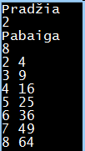
Užduotis 2
Vartotojas turi įvesti rėžius, t.y. jų pradžią ir pabaigą.
If sąlyga tikrina ar pradžios skaičius yra didesnis už pabaigos skaičių, jei taip išveda į ekraną "blogi rėžiai". Jeigu viskas gerai (else dalyje) yra for ciklas, kuris sukasi nuo žmogaus duotos pradžios, iki žmogaus duotos pabaigos.
Į ekraną išveda dabartinį skaičių, tarpą, jo kvadratą ir tada naują eilutę.

Slide 83
Užduotis 3
Rasti visų skaičių, žemesnių už 1000 ir kurie dalinasi iš 3 arba 5, sumą.
Pavyzdys:
Visi skaičiai mažesni už 10 ir kurie dalinasi iš 3 arba 5 yra: 3, 5, 6, 9.
Šių skaičių suma yra 23.
Turite gauti 233168 atsakymą.

Slide 84
Užduotis 4
Rasti visų skaičių, žemesnių už 100 ir kurie dalinasi iš 7, sandaugą.
Pavyzdys:
Visi skaičiai mažesni už 20 ir kurie dalinasi iš 7 yra: 7, 14.
Šių skaičių sandauga yra 98.
Turite gauti 1760012288 atsakymą.

Slide 85
Užduotis 5 - pažengusiems
Parašyti for ciklą, kuris leistų vartotojui pasirinkti kiek fibonačiaus skaičių išvesti į ekraną.
Susikurkite tris kintamuosius, kurie jums padės tai pasiekti.
Pirmi du kintamieji saugos paskutinius du skaičius.
Trečiasis bus šių pirmų dviejų skaičių suma.
Pirmus du skaičius išveskite ne cikle, o prieš jį ir ciklą pradėkite vykdyti nuo 2, o ne nuo 0.
Kiekvieno ciklo metu turite perskaičiuot trečiąjį skaičių (pirmų dviejų skaičių sudėtis), tuomet pirmasis skaičius yra lygus antram, o antrasis lygus trečiam, išvesti į ekraną trečią skaičių.

Slide 86
Ciklas while
while loop

Slide 87
Ciklas while
Šis ciklas dažniausiai naudojamas tuomet kai nėra žinoma kiek kartų reikės vykdyti ciklą. Pavyzdžiui:
nuskaitinėjamas duomenų failas, kuriame nėra žinoma kiek yra teksto, todėl nuskaitinėjama tol kol yra ką nuskaityti;
bandoma gauti iš vartotojo validžius duomenis ir liepiama įvedinėti reikšmę tol, kol ji bus tinkama programai;
reikia vykdyti tam tikrą skaičiavimą tiek kartų kol yra gaunamas atitinkamas atsakymas;

Slide 88
While sintaksė
while (sąlyga)
{
// vykdomas koda
}

Slide 89
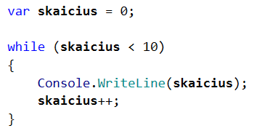
While pavyzdys 1

Slide 90
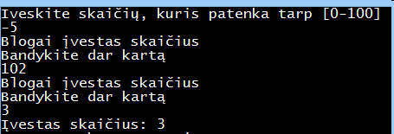
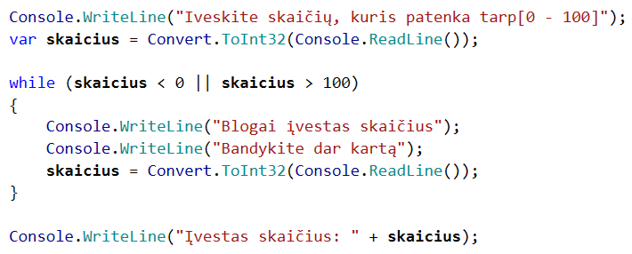
While pavyzdys 2

Slide 91
Užduotis 1
Leiskite padaryti vartotojui vieną iš dviejų pasirinkimų.
Pavyzdžiui:
"Pasirinkite 1 jei laptopas, 2 jei stacionaras".
Kol žmogus nepasirinks 1 arba 2 varianto tol jam išveskite, kad įvyko klaida ir jam liepkite pasirinkti per naują.

Slide 92
Užduotis 2
Leiskite vartotojui įvesti jo pasirinktą skaičių.
Darykite while ciklą tol kol tas skaičius nėra lygus 0 arba mažesnis.
Kiekvienos ciklo iteracijos metu išveskite turimą skaičių ir jį sumažinkite vienu.
Taip pat papildykite programą taip, kad rastumėte visų lyginių skaičių sumą.

Slide 93
Užduotis 3 - pažengusiems
Sukurkite skaičiuotuvą, kuris leistų vartotojui įvesti du skaičius ir norimą atlikti veiksmą.
Pagal atitinkamą veiksmą vykdykite atitinkamus skaičiavimus ir juos atvaizduokite ekrane.
Po atsakymo išvedimo paklauskite ar vartotojas nori dar kartą skaičiuoti, jei taip, vėl leiskite suvesti skaičius ir atlikti skaičiavimą.

Slide 94
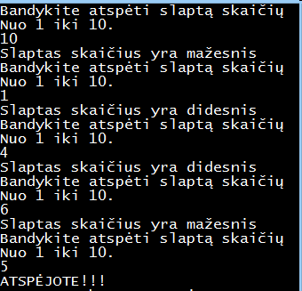
Užduotis 4 - pažengusiems
Sukurkite skaičių spėliojimo žaidimą.

Slide 95
Metodai (funkcijos)
methods (functions)

Slide 96
Apie metodus
Metodai yra veiksmų rinkinys, kuris atlieka vieną bendrą užduotį.
Kiekviena C# programa turi klasę su metodu, kuris vadinasi Main.
Kad panaudoti metodą reikia:
jį aprašyti;
jį iškviesti;

Slide 97
Metodų aprašymas
<Access Specifier> <Return Type> <Method Name>(Parameter List)
{
Method Body
}

Slide 98
access specifier
Rodo kintamojo ar objekto pasiekiamumą kitai klasei.
Yra šie access specifier:
public - šis metodas pasiekiamas viešai visur programoje, taip pat iš kitų projektų;
private - šis metodas pasiekiamas tik tos pačios klasės ribose;
protected - šis metodas pasiekiamas tik tos pačios klasės ribose ir visose kitose klasėse, kurios paveldi šią klasę.
internal - pasiekiamas tik tame pačiame projekte;

Slide 99
return type
Tai duomenų tipas, kurį grąžina funkcija.
Jei funkcija grąžina int tipo atsakymą, tuomet return type bus int.
Šie return type gali būti tokių paties tipų kaip ir kintamųjų tipai ar objektai.
Funkcijos, kuri negrąžina nieko, return type bus void.

Slide 100
method name
Metodo pavadinimas, kuriuo jis pasiekiamas.
Taikomos tokios pačios taisyklės kaip ir aprašant kintamųjų pavadinimus.

Slide 101
parameter list
Jeigu metodui reikia papildomų duomenų, kad galėtų atlikti atitinkamą darbą, jam galima suteikti papildomus duomenis juos perduodant skliaustuose. Jei naudojamas daugiau nei vienas kintamasis ar objektas, jie atsiskiria per kableliulius.
Perduodant metodui parametrų, būtina aprašyti kintamojo/objekto tipą ir pasirinktą pavadinimą, kuris bus naudojamas metodo viduje.

Slide 102
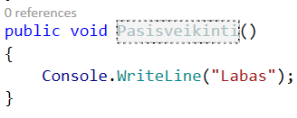
Pavyzdys

Slide 103
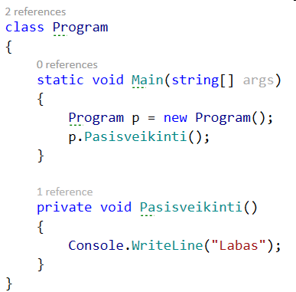
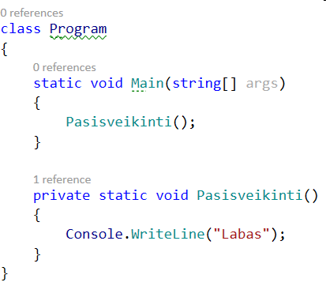
Metodo iškvietimas
Kviečiant metodą reikia nurodyti klasės iš kurios metodas yra kviečiamas objekto pavadinimą, metodo pavadinimą ir skliaustuose nurodyti visus reikalingus metodui kintamuosius ar objektus.

Slide 104
Užduotis 1
Aprašykite ir iškvieskite metodą, kuris išvestų bet kokį jūsų pasirinktą tekstą.

Slide 105
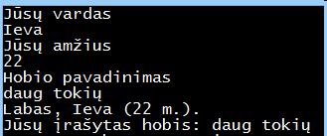
Užduotis 2
Parašykite metodą, kuris pasisveikintų su vartotoju.
Vartotojas turi įvesti savo vardą, amžių ir hobio pavadinimą.
Visi šie duomenys yra duodami metodui, kuris visą šią informaciją išveda formatuotai.

Slide 106
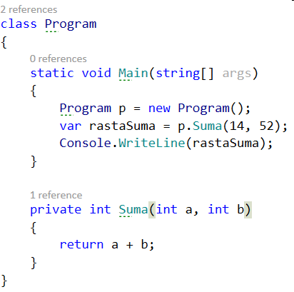
int metodo pavyzdys 1

Slide 107
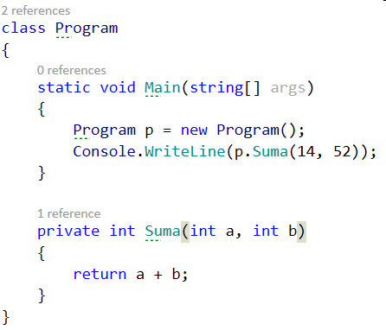
int metodo pavyzdys 2

Slide 108
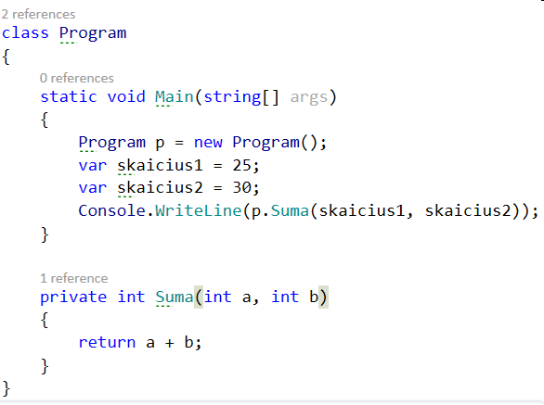
int metodo pavyzdys 3

Slide 109
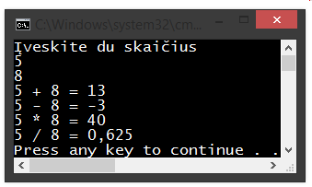
Užduotis
Leiskite vartotojui įvesti du sveikuosius skaičius į programą.
Sukurkite ir panaudokite šias funkcijas:
Suma;
Skirtumas;
Sandauga;
Dalmuo;

Slide 110
Reikšmių apkeitimas vietomis
Įsivaizduokite rankoje turit apelsiną, o draugas - obuolį.
Norite obuoliu ir apelsinu apsikeisti, tačiau vienu metu vienas gali laikyti tik vieną vaisių, kaip tai atliktumėte?

Slide 111
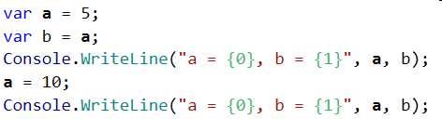
Ar pasikeis kintamojo b reikšmė?

Slide 112
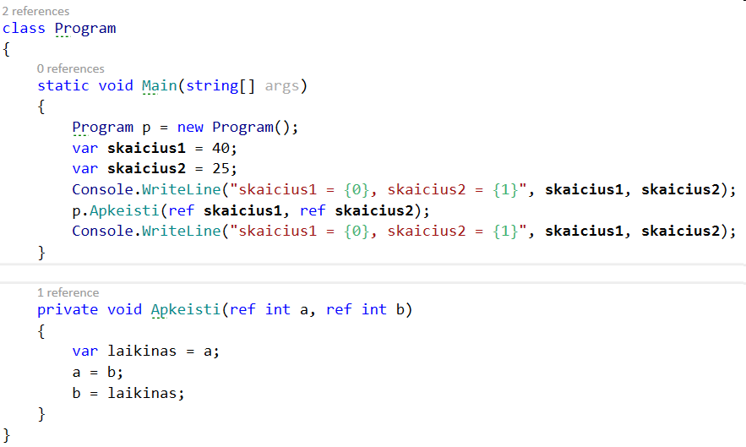
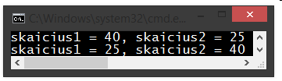
Kintamojo perdavimas kaip reference

Slide 113
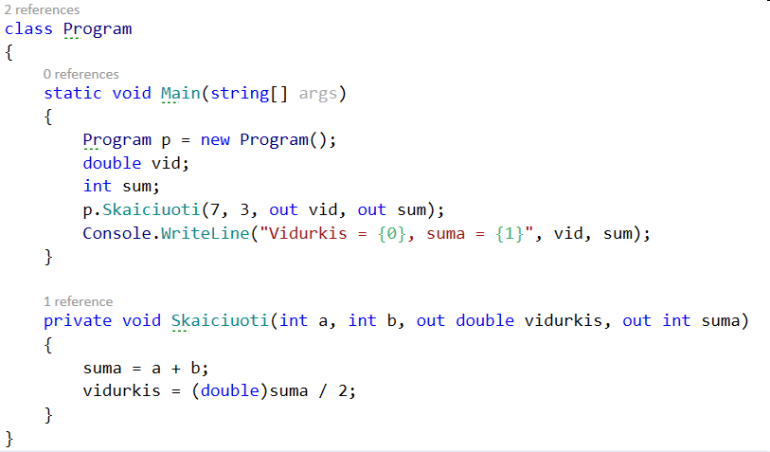

Kelių kintamųjų reikšmių grąžinimas iš metodo

Slide 114
Užduotis
Jei dar turite ankstesnių užduočių kodus, kiekvieną jų iškelkite į atskirą metodą. Jeigu neturite - sukurkite keletą metodų savo nuožiūra.
Padarykite meniu, kuriame būtų galima pasirinkti kurį metodą kviesti.
Iškvietus ir įvykdžius metodą, programa turi grįžti į tą patį meniu.

Slide 115
Užduotis 3 - pažengusiems/individuali
Susigalvokite kokią programą norite per šią paskaitą sukurti ir sukurkite, jei reikia konsultuokitės su dėstytoja. Galima dirbti keliese.

Slide 116
Masyvai
Arrays

Slide 117
Apie masyvus
Masyvai skirti apjungti (ar sugrupuoti) kelis to pačio tipo kintamuosius į vieną vietą.

Slide 118
Panaudojimo pavyzdžiai
Tarkime turime klasę, kurioje yra keli studentai ir mes norime saugoti visų vardus. Tai galime daryti saugant visų studentų duomenis į atskirus string kintamuosius, arba galime visus juos apjungti ir įdėti į vieną string masyvą.
Tarkime turime kelių dienų temperatūrų matavimus. Mes galime šiuos duomenis saugoti į kelis skirtingus float arba double tipo kintamuosius, arba galime padaryti paprasčiau ir saugoti šiuos duomenis į vieną float/double tipo masyvą.

Slide 119
Kuo gali būti naudingi masyvai?
Jeigu turite daug vienodų duomenų, norint atlikti skaičiavimus su visais duomenimis ir turint ne masyvą, tai padaryti gali būti sudėtinga. Turint šiuos duomenis po vienu pavadinimu, galima su šiais duomenimis atlikti įvairius skaičiaivmus greitai ir paprastai. Pavyzdžiui jeigu reiktų rasti vidurkį, tai reiktų aprašinėti visų kintamųjų sudėties veiksmą (n + n1 + n2…), jei norėtume turėti daugiau ar mažiau duomenų, tokį sudėties veiksmą tektų keisti rankiniu būdu. Turint masyvą būtų galima panaudoti paprastą ciklą, kuris praeitų nuo pradžios iki pabaigos ir viską sudėtų, nebereiktų rūpintis atitinkamu matematiniu veiksmu, pusę darbo eitų padaryti su ciklu.

Slide 120
Kuo gali būti naudingi masyvai?
Turint programoje daug kintamųjų gali būti lengva susimaišyti ką kuris kintamasis reiškia ir užtikrinti, kad visi reikalingi veiksmai būtų atliekami su visais duomenimis. Turint masyvus ši bėda beveik išsisprendžia.
Turint daug kintamųjų gali būti sunku atsiminti jų visų pavadinimus, kad panaudoti programoje, arba reikia vis pasižiūrėti į jų deklaracijas, kad prisiminti jų pavadinimus. Turint masyvą jis turi visus reikiamus duomenis, tačiau ne daug skirtingų pavadinimų kiekvienam duomeniui atskirai, o visiems vieną bendrą pavadinimą.

Slide 121
Kuo gali būti naudingi masyvai?
Programa kai kuriais atvejais gali dirbti greičiau su masyvu, nei su kintamaisiais. Jei reikia atlikti veiksmus su kintamaisiais, tuomet programa juos turi pasiekti skirtingose operatyviosios atminties vietose, masyvuose duomenys saugomi blokais iš eilės, todėl pasiekti sekančius duomenis tampa paprasčiau.

Slide 122
Indeksavimas

Slide 123
Duomenų pasiekiamumas per indeksus
masyvoPavadinimas[indeksas] = reikšmė

Slide 124
Užduotis žodžiu
MasyvoPavadinimas[3] = ???
MasyvoPavadinimas[???] = 14
MasyvoPavadinimas[???] = 39
MasyvoPavadinimas[8] = ???
MasyvoPavadinimas[4] = ???

Slide 125
Užduotis žodžiu
MasyvoPavadinimas[???] = 72
MasyvoPavadinimas[2] = ???
MasyvoPavadinimas[???] = 82
MasyvoPavadinimas[7] = ???
MasyvoPavadinimas[???] = 78

Slide 126
Sintaksė
<tipas>[] <pavadinimas> = { <duomenys> };
<tipas>[] <pavadinimas> = new <tipas>[<dydis>];

Slide 127
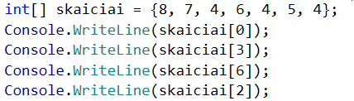
Pavyzdys 1

Slide 128
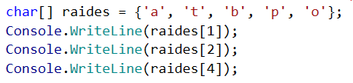
Pavyzdys 2

Slide 129
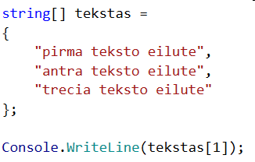
Pavyzdys 3

Slide 130
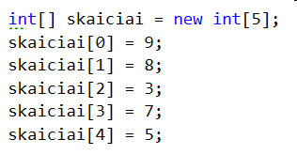
Pavyzdys 4

Slide 131
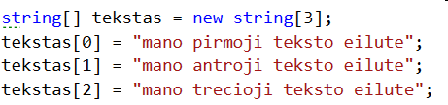
Pavyzdys 5

Slide 132
Masyvo dydis ir paskutinė reikšmė masyve
MasyvoPavadinimas.Length - grąžina masyve esančių elementų kiekį.
MasyvoPavadinimas[MasyvoPavadinimas.Length-1] - paima paskutinę reikšmę masyve

Slide 133
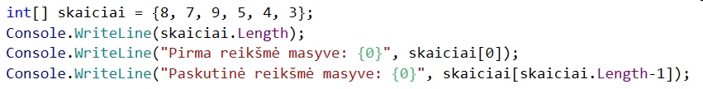
Masyvo dydis ir paskutinė reikšmė masyve

Slide 134

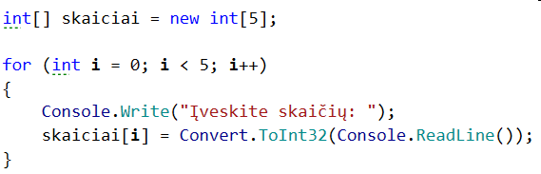
Duomenų įvedimas į masyvą

Slide 135
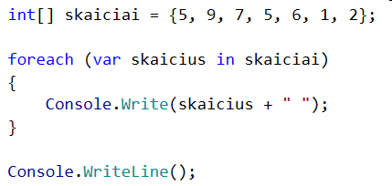
Duomenų išvedimas iš masyvo

Slide 136
Užduotis
Susikurkite 2 pasirinkto tipo masyvus.
Leiskite vartotojui užpildyti duomenis juose.
Išveskite abiejų masyvų duomenis kaip nors suformatuotai (eilutėje atskiriant kableliu, eilutėje įdedant kiekvieną reikšmę į skliaustus ar pan.).

Slide 137
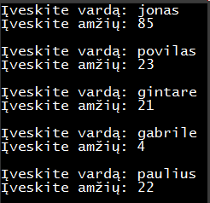
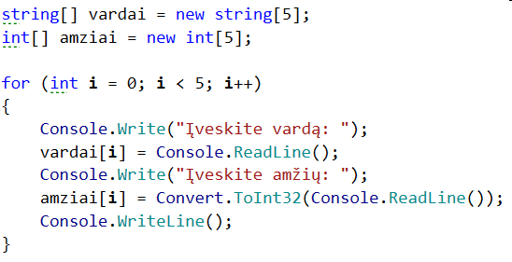
Sudėtingesnis pavyzdys

Slide 138
Klasės
Classes

Slide 139
Kas yra klasė?
Klasė tai yra tam tikras duomenų šablonas. C# pats pateikia daug įvairių klasių darbui su konsole, grafine sąsaja ar pan., tačiau klases galima apsirašyti ir patiems.

Slide 140
Kas yra klasė?
Klasę galima įsivaizduoti kaip kažką kas gali apibūdinti visų to paties tipo objektų bendrus atributus, t.y. kažką ką galima pasakyti apie kiekvieną tam tikro tipo objektą. Pavyzdžiui:
Visų mašinų bendri atributai būtų: markė, modelis, gamybos metai, rida, darbinis tūris, spalva…
Visų pastatų bendri atributai būtų: pastato tipas, aukštis, plotas, kambarių skaičius...
Visų gyvūnų bendri atributai būtų: rūšis, kailio spalva, lytis, amžius…
Visų kompiuterių bendri atributai būtų: CPU, RAM, GPU, motininė plokštė, PSU...

Slide 141
Kas yra objektas?
Objektas yra kuriamas panaudojant klasę. T.y. klasė aprašė kokius duomenis (atributus) būtinai turi turėti visi jos objektai, tai objektai pagal tokį šabloną aprašo jau konkrečias atributų reikšmes.

Slide 142
Kas yra objektas?
Tarkim klasė aprašė mašinos šabloną:
Markė.
Modelis.
Gamybos metai.
Darbinis tūris.
Objektas jau būtų:
Markė = Audi.
Modelis = A4.
Gamybos metai = 2005.
Darbinis tūris = 2.5

Slide 143
Ryšys tarp klasės ir jos objektų
Klasė yra aprašoma vieną kartą ir ji gali turėti daug objektų. Nes pagal tą patį duomenų šabloną (klasę) galima kurti daug objektų, kurių reikšmės pagal duotą šabloną skirsis.

Slide 144
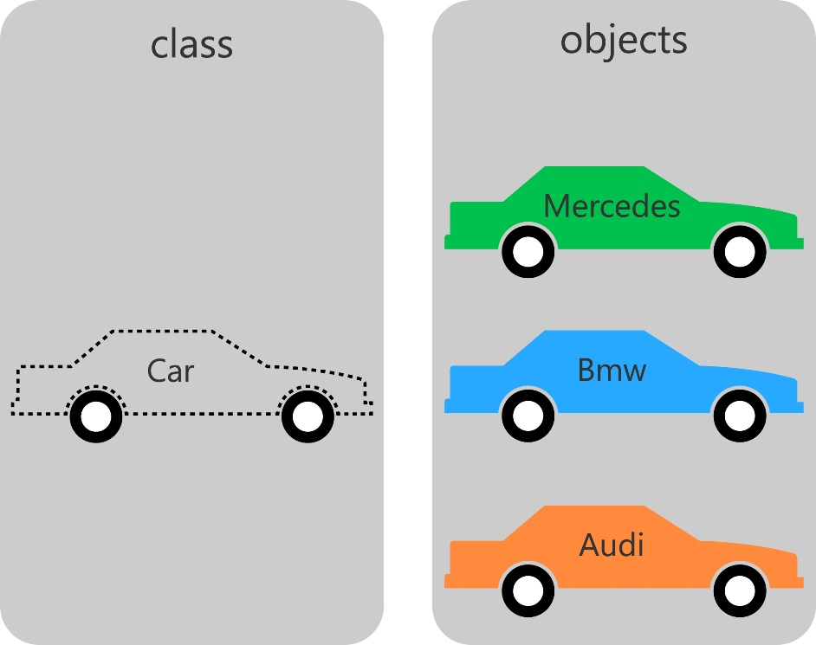
Ryšys tarp klasės ir jos objektų

Slide 145
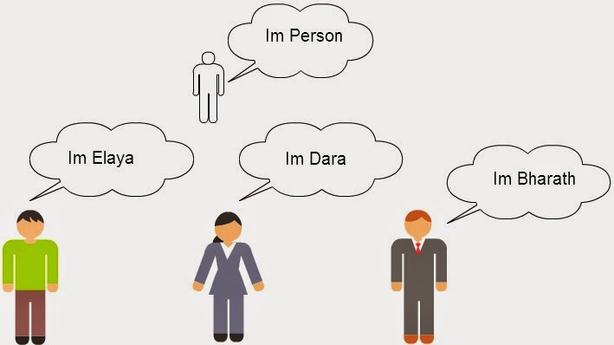
Ryšys tarp klasės ir jos objektų

Slide 146
Kur rašoma klasė
Klasę galima rašyti iškart į namespace, tačiau tai nėra būtina, galima rašyti ir už jo ribų.

Slide 147
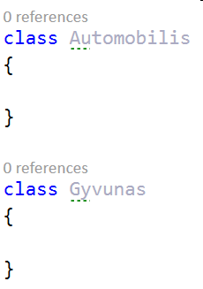
Sintaksė

Slide 148
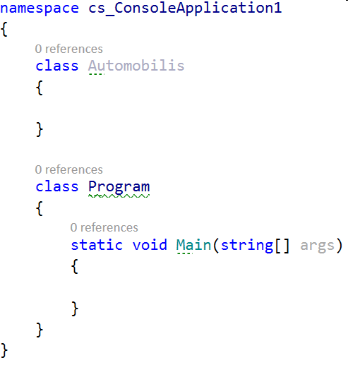
Sintaksė

Slide 149
Kas sudaro klasę?
Klasėje turime:
Duomenis (kintamuosius).
Algoritmus (metodus).
Prie kiekvieno kintamojo ar metodo reiktų nurodyti access specifier (public, private arba protected). Nenurodžius automatiškai laikoma, kad tas kintamasis ar metodas yra private, t.y. pasiekiamas tik tos klasės ribose.

Slide 150
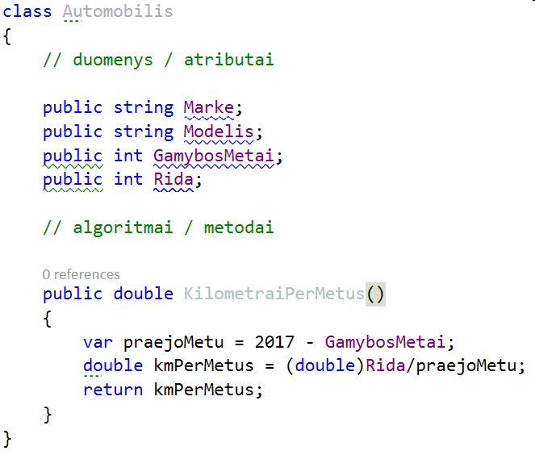
Pavyzdys

Slide 151
Konstruktorius
Konstruktorius yra vykdomas tik vieną kartą ir tik tuo momentu kai yra kuriamas objektas. Neturint konstruktoriaus kompiliatorius jį pats paruošia, tačiau galima apsirašyti ir sudėtingesnius konstruktorius nei kompiliatorius paruošia.
Konstruktoriaus paskirtis - sukonstruoti objektą. Ar tai priskirti numatytasias reikšmes klasės duomenims (kintamiesiems), ar tai nurodyti, kad kuriant objektą gautus duomenis priskirtų klasės kintamsiesiems, ar atlikti kitokius reikiamus veiksmus kuriant objektą.

Slide 152

Objekto kūrimas ir konstruktoriaus kvietimas

Slide 153
Konstruktoriaus sintaksė
public <klasės pavadinimas>(<argumentai>) { … }
Aprašymas labai primena metodų aprašymą, skiriasi tik tai kad nebereikia nurodyti return type (int, double, void...) ir jo pavadinimas yra klasės pavadinimas, o ne kitoks.

Slide 154

Konstruktoriaus pavyzdys

Slide 155

Objektų kūrimas naudojant savo konstruktorių

Slide 156
Klasės nauda
Labai gerai kai turite daug duomenų, kuriuos galima apjungti. Taip pat kai turite labai daug pačių duomenų, viską sudėjus į objektus tampa lengviau valdyti duomenis.

Slide 157

Klasės nauda
Įsivaizduokite nenaudotume klasės ir norėtume aprašyti prieš tai matytų trijų mašinų duomenis, tuomet reiktų rašyti panašų kodą į tai:

Slide 158

Klasės nauda
Tačiau vietoj labai daug rašinėjimo galima pasirašyti šabloną, pagal kurį būtų galima priskirti duomenis ir kurti atskirus objektus. Kas atrodo tvarkingiau? Kairėje esantys duomenys ar dešinėje? Įsivaizduokite, kad reiktų programoje išsisaugoti duomenis apie 100 automobilių, kas tuomet darytųsi kode?

Slide 159
Objektų panaudojimas
Sukūrus objektą galima viską ką jis turi panaudoti per tašką.

Slide 160
Objektų panaudojimo sintaksė
objektoPavadinimas.Kintamasis; // tik public kintamiesiems
objektoPavadinimas.Metodas(); // tik public metodams

Slide 161

Pavyzdys - klasės aprašas

Slide 162


Pavyzdys - objektai

Slide 163
Klasių pavyzdžiai
https://gist.github.com/kaunas163/9783cc9ab5f5b3fcefff059cf0875bc3
https://gist.github.com/kaunas163/d718656d62387cb55f491f8378d70ea3

Slide 164
Enkapsuliacija
Klasės duomenys turėtų būti nepasiekiami kitoms klasėms tiesiogiai. Šiuos duomenis kitos klasės turėtų pasiekti tik per viešus klasės metodus.

Slide 165

Enkapsuliacijos pavyzdys
Vienas iš būdų - aprašyti po atskirą metodą leidžiantį paimti norimą klasės kintamąjį. Taip pat aprašyti po metodą leidžiantį keisti kintamojo reikšmę.
Tačiau tokiu būdu susidarytų daug daugiau kodo nei norėtųsi, todėl šiuos kintamuosius galima pakeisti į properties, t.y. padaryt, kad jie atstovautų ir kintamuosius ir patys būtų kaip vieši metodai.

Slide 166

Klasės kintamųjų pavertimas į properties
Tokiu atveju galima turėti klasėje ir kintamuosius ir padaryti, kad kai reikia jie elgtųsi panašiai kaip metodai.
Su get ir set galima apriboti su kuriuo kintamuoju ką gali daryti išorė.

Slide 167

Kaip veikia get ir set
get - galima pasiekti kintamąjį iš išorės.
nenurodytas set - kintamojo reikšmę galima keisti tik kuriant objektą ir ją pakeisti tik iš konstruktoriaus.
set - galima kintamojo reikšmę keisti iš išorės
private set - galima kintamojo reikšmę keisti tik iš tos pačios klasės ribų

Slide 168


Konstruktorių užklojimas (overloading)
Kiekvienai klasei galima aprašyti kelis skirtingus konstruktorius, kurie skirtųsi per argumentų sąrašą ir kintamųjų tipus esančius argumentų sąraše. Tokiu atveju kuriant objektą būtų kviečiamas atitinkamas konstruktorius.

Slide 169

Konstruktorių užklojimas (overloading)

Slide 170
Sąrašas
List

Slide 171
Kas yra sąrašas?
Sąrašas tai tarsi dinaminis masyvas. Kai turėjote masyvą, tai jo dydis būdavo apibrėžtinis, t.y. kokio dydžio masyvą sukurdavote, tokio dydžio jis ir likdavo, tai pravartu darant ką nors kas naudoja to paties dydžio (kiekio) duomenis ištisai, pvz buferiai.
Tačiau su vartotojo įvedama informacija būtų daug sunkiau padaryti taip, kad tikrai visada būtų pakankamai atminties rezervuota jo veiksmams, ir kad nebūtų ta atmintis švaistoma veltui. Tam galima panaudoti sąrašus, nes jie prisitaiko prie duomenų kiekio, bei turi visokių kitokių papildomų funkcijų darbui su sąrašo elementais.

Slide 172
Sintaksė
List<tipas> pavadinimas = new List<tipas>();

Slide 173

Pavyzdžiai

Slide 174

Sąrašo papildymas duomenimis 1

Slide 175

Sąrašo papildymas duomenimis 2

Slide 176

Sąrašo papildymas duomenimis 3

Slide 177

Sąrašo išvedimas

Slide 178

Papildomi veiksmai su sąrašo elementais

Slide 179
Užduotis
Sugeneruokite atsitiktinį kiekį atsitiktinių skaičių į sukurtą sveikųjų skaičių sąrašą.
Išveskite visą informaciją kurią tik sugalvojate apie šį skaičių sąrašą (suma, vidurkis, kiekis...).

